Slide 1


УЧРЕЖДЕНИЕ ВЫСШЕГО ОБРАЗОВАНИЯ «УНИВЕРСИТЕТ УПРАВЛЕНИЯ «ТИСБИ»
ЩИПИЦИНА ОЛЬГА ПЕТРОВНА
ФИО
Проект по созданию корпоративного университета
(на примере ООО «БОКСБЕРРИ СОФТ»)
Научный руководитель:_________________________________________

Slide 2
Описание проблемы
3
1
Решение проблемы: Создание корпоративного университета в компании ООО «БОКСБЕРРИ СОФТ». А также организация партнерских отношений с вузами, специализирующимися на повышении квалификации сотрудников.
Проблема: Стоимость получения образования ежегодно растет. Из-за невысокой платежеспособности, работники не желают повышать квалификацию за свой счет.
4
2
Усиление проблемы: В связи с развитием искусственного интеллекта, роботизации, умных складов, возникает необходимость в постоянном повышении квалификации. Из-за отсутствия обучения, падает производительность и качество труда, в связи с этим компания теряет свои позиции на рынке.
Польза от решения: Постоянное повышение квалификации, получение новых знаний, умений, навыков- положительно повлияет на производительность и качество трудовой деятельности. Оплата обучения работодателем за сотрудников в вузы-партнеры, позволит сократить личные затраты работников на обучение.
2

Slide 3
Описание ситуации на рынке развития корпоративных университетов в России и в мире
Наиболее привлекательные зарубежные методики корпоративных университетов
Замер эффективности обучения: воронки, конверсии, тесты, проверки;
VR- и AR-симуляторы, экономящие деньги и сокращающие риски;
Положительная мотивация, в том числе геймификация: баллы, уровни и физические награды сотрудникам;
Сотрудничество с вузами с целью привлечения талантов до получения диплома;
Полуавтоматизированная система наставничества, когда платформа помогает ментору быть в разы эффективней в своем деле.
Рисунок 1.Рейтинг компаний – лидеров корпоративного обучения в России
3

Slide 4
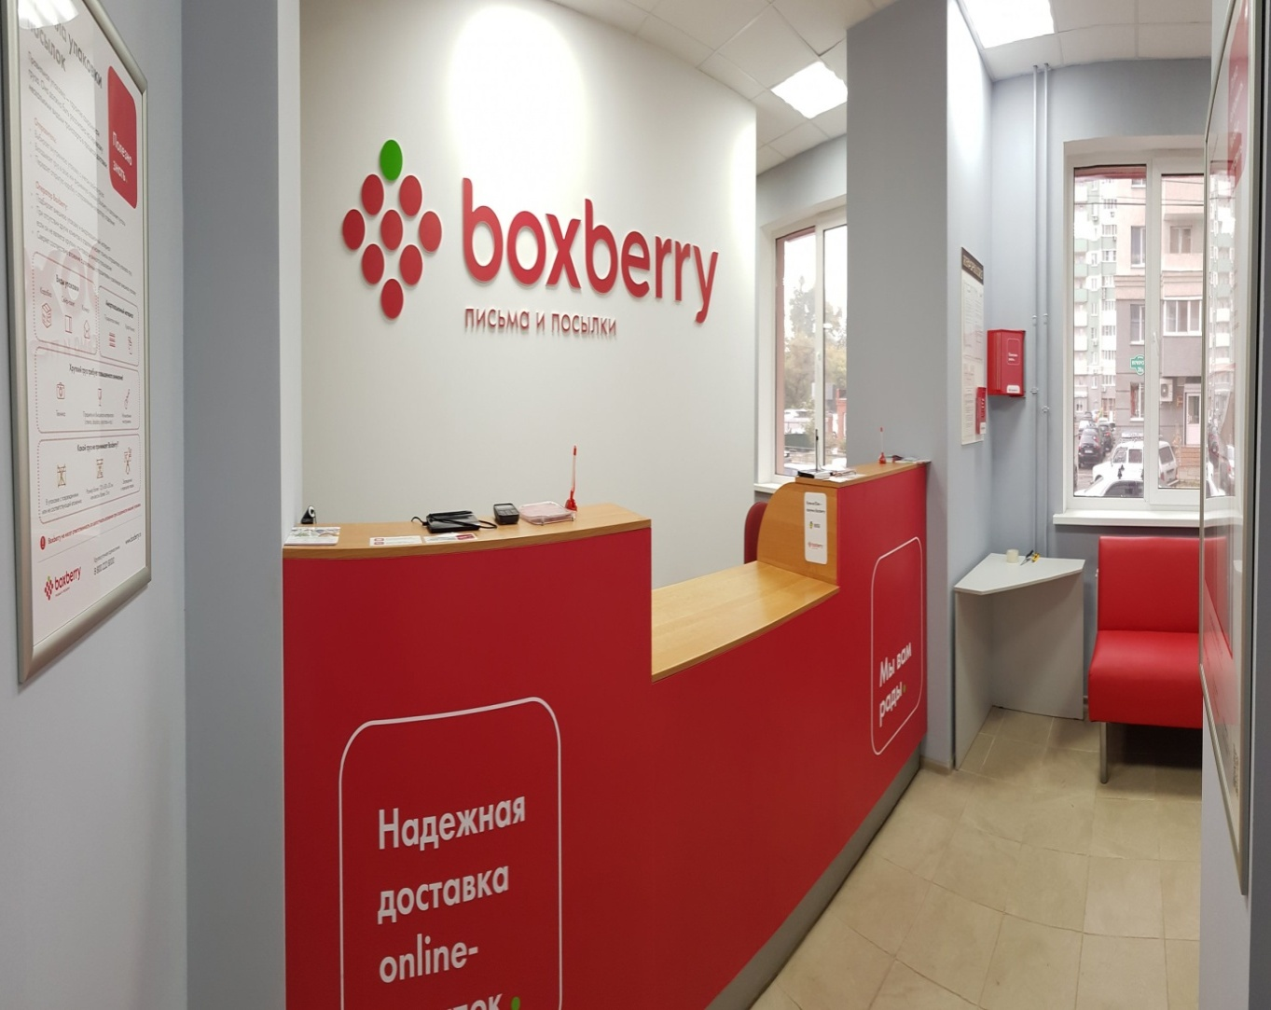
Характеристика объекта исследования
ООО «БОКСБЕРРИ СОФТ» работает под брендом Boxberry с 2010 года . Компания доставляет во все регионы России товары интернет-магазинов и других компаний дистанционной торговли. В 2011 году было запущено международное направление: уже тогда компания стала не только оказывать транспортные услуги, но и заниматься таможенным оформлением.
Много лет компания Boxberry занимается разработкой IT-продуктов для e-commerce и логистики: тысячи онлайн-ритейлеров используют программный продукт «BWS.Интернет-магазинам». Сейчас Boxberry - это не только удобная доставка по всему миру для бизнеса и физических лиц, но и современная IT-компания.
4

Slide 5

Анализ экономических показателей
ООО «БОКСБЕРРИ СОФТ» с 2022-2023гг.
5

Slide 6


Цель и задачи проекта: Создание корпоративного университета
Цель: повышение уровня образования сотрудников компании.
Задачи:
1
выбор формата обучения в корпоративном университете;
выбор удобной платформы для обучения;
2
3
разработка структуры обучения, учебных программ;
подбор партнеров для повышения квалификации сотрудников в других учебных заведениях;
4
5
получение лицензии на образовательную деятельность;
6
рассчитать экономическую эффективность проекта.
6

Slide 7
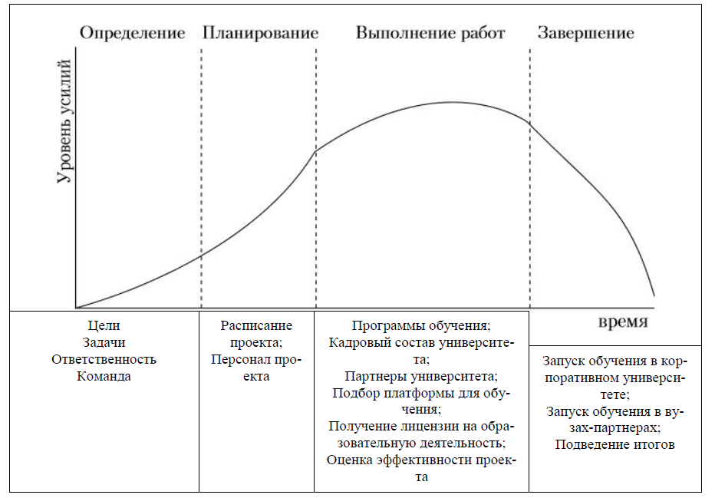
Описание решения
Программы обучения
Внедрение стандартов обслуживания клиентов управление на основе данных
Практическое применение искусственного интеллекта в бизнесе
Основы логистики и управление цепями поставок
Работа с системами управления складом
Оценка эффективности логистических процессов
Особенности международной перевозки грузов
Жизненный цикл проекта «Создание корпоративного университета в компании ООО «БОКСБЕРРИ СОФТ»
Контроль качества доставки
4

Slide 8
Дорожная карта проекта
Задачи | 01.10.2024-02.10.2024 | 03.10.2024 | 14.10.2024 | 15.10.2024 | 26.10.2024 | 30.11.2024 | 01.12.2024
Обсуждение плана проекта(утверждение)
Формирование команды университета
Формирование учебных программ, структуры обучения
Подбор платформы для обучения
Получение лицензии на образовательную деятельность
Поиск партнеров для обучения в других вузах
Оценка экономической эффективности проекта
Внедрение проекта
8

Slide 9
Программа «Практическое применение искусственного интеллекта в бизнесе»
 | Программа «Практическое применение искусственного интеллекта в бизнесе»
Для кого подходит | Менеджерам проектов и продуктов, топ-менеджменту и собственникам, руководителям отделов и проектов, для экспертов, кто хочет разобраться в теме ИИ
О чем программа | Программа поможет освоить основные понятия и идеи, связанные с генеративным искусственным интеллектом. Обучающиеся узнает о различных методах и алгоритмах, используемых для создания и обучения искусственных интеллектуальных систем, научатся применять генеративные нейросети: ChatGPT, Midjourney, Кандинский, Notion AI и другие на практике.
Программа | ДЕНЬ 1 01. Организация работ и изучение инструментария (miro) 02. Искусственный интеллект как тренд (Определение, Рынок ИИ, Экосистема, Технологии, Основные сценарии применения, Тренды, Генеративный ИИ) 03. Сценарии применения ИИ в фокусе различных отраслей: экономики, социальной сферы, в промышленности, медицине, финансах, транспорте и др. 04. Практическое применение (workshop) искусственного интеллекта (ChatGPT, Midjourney, Notion AI и др.) и другие сценарии ДЕНЬ 2 05. Лабораторные работы и workshop, применение конкретных сервисов и программных продуктов на базе ИИ 06. Практическая реализация изученных инструментов под трекингом экспертов 07. Доклады представителей групп по проделанной работ Обсуждение результатов Выявление возможностей применения в повседневной деятельности 08. Обсуждение других сценариев применения ИИ на примере другой компании ДЕНЬ 3 09. Работа по командам (Обсуждение основных драйверов развития ИИ внутри организации) 10. Практический модуль (Основные драйверы развития ИИ внутри организации: кадры, компетенции, ИБ, инфраструктура, бизнес-процессы, данные) 11. Презентация результатов групповой работы(Доклады представителей групп по результатам работы, Обсуждение результатов, Выявление возможностей применения в повседневной деятельности руководителя, Выявление наиболее важных проблемных областей, для решения которых возможно использование ИИ) 12. Перспективы развития и применение ИИ в России
9

Slide 10
Программа «Управление на основе данных»
 | Программа «Управление на основе данных»
Для кого подходит | Специалистам в Data Science, бизнес-аналитикам, топ-менеджменту ,маркетологам
О чем программа | В ходе программы обучения обучающиеся получат навыки и знания, необходимые для успешного анализа и работы с большими объемами данных.
Программа | ДЕНЬ 1 01. Что такое Данные -Корпоративные Данные -Примеры архитектур данных для решения конкретных сценариев в компаниях 02. Бизнес процессы и данные -Цифровые двойники -Трансформация бизнес процессов на примере цепочке данных -Сценарии работы с данными / информацией и продуктами из данных 03. Качество данных -Понятие вероятности в определении качества -Пример использования -Практика с работой по качеству данных на примере работы с Яндекс Облако 04. Компоненты работы с «мастер данными» и «каталогом данных» -Как организовать централизованные справочники -Проведение аудита данных на практике ДЕНЬ 2 05. Модели Данных -Логические, инфологические и физические типы моделей данных 06. Практика для работы с предоставленными промышленными данными и созданием модели данных 07. Платформа данных, роли работы с данными. -Кейс по формированию команды по работе с данными.
10

Slide 11
Платформа для обучения «Битрикс24»
Таблица 1.Развивающиеся действия в программе корпоративного университета на базе «Битрикс24»
№ п/п | Действия | Описание
1 | Онлайн-курсы и тесты | В Корпоративном университете сотрудники могут проходить заранее добавленные курсы и сразу проверять знания с помощью тестов.
2 | Библиотека | «Улей: Библиотека» - это полноценный модуль для Битрикс24. Он хорошо подходит под задачи Корпоративного университета, потому библиотека книг входит в КУ в качестве одного из развивающих действий. Библиотека доступна и в мобильном приложении. В модуле реализована интеграция с популярным издательством МИФ.
3 | Наставничество | Сотрудники, которые не просто обладают определенным набором компетенций, но и умело применяют их на практике, могут стать наставниками. Наставничество - необязательное действие, так как занятость наставника сложно учитывать автоматически. Если консультант выбран, то карточка развития позволяет ставить совместные события в календари обоих сотрудников.
4 | Задачи и проекты | Обучающегося сотрудника можно привлечь к участию в задачах и проектах с целью развития конкретных компетенций, для выполнения некоторых заданий или только для наблюдения за работой коллег.
5 | Календарь мероприятий | Календарь мероприятий - это взаимосвязь справочника мероприятий (на основе инфоблока) и встроенного в Битрикс24 модуля «Календари». Сотрудник, у которого добавлено развивающее действие, видит его не только в своей карточке развития, но и в своем календаре. Календарь с развивающими действиями может синхронизироваться с Android, iOS, Outlook и т.д. включая стандартные возможности календарей (например, напоминания).
6 | Развитие на рабочем месте | Возможность развития на рабочем месте
11

Slide 12


Партнер проекта
Международный центр управления цепями поставок НИУ ВШЭ- это лидер в области организации современного, качественного бизнес-образования по логистике и УЦП в формате корпоративных программ, тренингов и курсов.
С 2001 года Центр управления цепями поставок реализовал около 120 корпоративных программ для более чем 100 компаний, в том числе, ведущих предприятий нефтегазового сектора, металлургической отрасли, автомобильной промышленности, телекоммуникаций, сетевого ритейла, транспорта, логистики и др.
За это время обучение прошли более 4500 руководителей и специалистов компаний, работающих на российском рынке, в странах СНГ и Балтии.
6

Slide 13
Команда проекта
Команда проекта по созданию «Корпоративного университета»
Менеджер проекта: Иванов И.И.
Менеджер проекта: Сидорова И.Л.
Команда «Корпоративного университета»
Разработчик-методист курсов (администрирование онлайн-платформы и формирование отчетности по обучению)
Менеджер по обучению (формирование обучающих программ, проведение командных, стратегических сессии);
Менеджер административной части (поддержка всей административной части – от организации мероприятий до документооборота).
13

Slide 14
Экономическая эффективность проекта
14

Slide 15

Спасибо за внимание!
15

